Slide 1




Slide 2
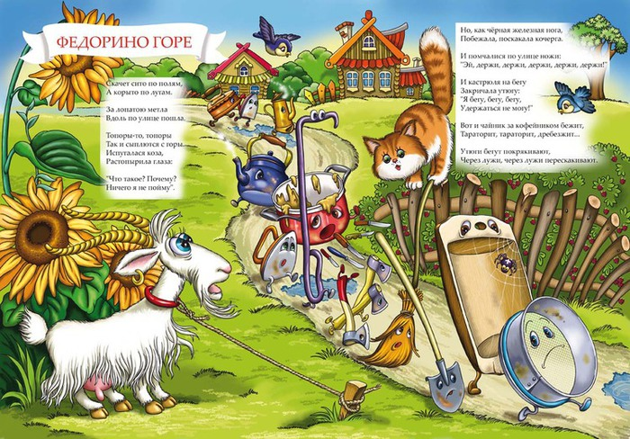
Скачет сито по полям, а корыто по лугам.
За лопатою метла вдоль по улице пошла
Топоры-то, топоры так и сыплются с горы.
Испугалася коза, растопырила глаза:
«Что такое? Почему? Ничего я не пойму».

Slide 3
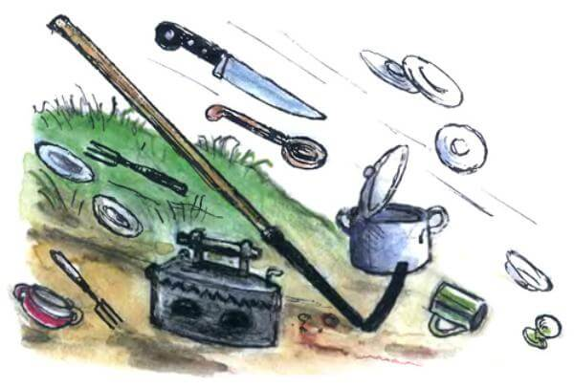
Но, как чёрная
железная нога,
Побежала, поскакала
кочерга.
И помчалися
по улице ножи:
«Эй, держи, держи,
держи, держи, держи!»
И кастрюля на бегу
Закричала утюгу:
«Я бегу, бегу, бегу,
Удержаться не могу!»
Вот и чайник за \
кофейником бежит,
Тараторит, тараторит, дребезжит…

Slide 4
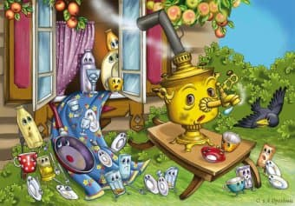
Утюги бегут покрякивают,
Через лужи, через лужи перескакивают.
А за ними блюдца, блюдца —
Дзынь-ля-ля! Дзынь-ля-ля!
Вдоль по улице несутся —
Дзынь-ля-ля! Дзынь-ля-ля!
На стаканы — дзынь! — натыкаются,
И стаканы — дзынь! — разбиваются.
И бежит, бренчит, стучит сковорода:
«Вы куда? куда? куда? куда? куда?»
А за нею вилки, Рюмки да бутылки,
Чашки да ложки Скачут по дорожке.
Из окошка вывалился стол
И пошёл, пошёл, пошёл, пошёл, пошёл…
А на нём, а на нём, Как на лошади верхом,
Самоварище сидит И товарищам кричит: «Уходите, бегите, спасайтеся!»
И в железную трубу: «Бу-бу-бу! Бу-бу-бу!»

Slide 5
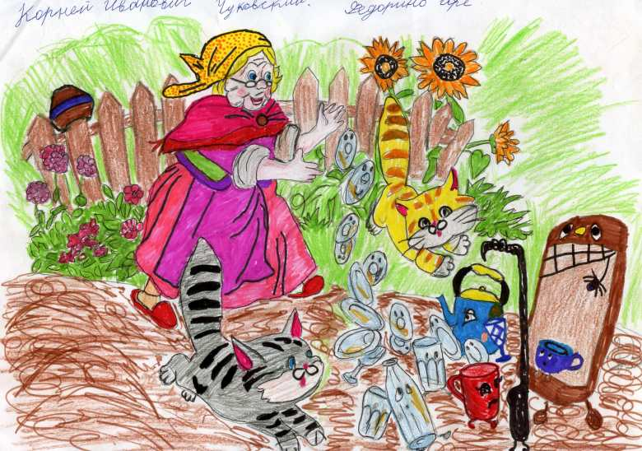
А за ними вдоль забора
Скачет бабушка Федора:
«Ой-ой-ой! Ой-ой-ой!
Воротитеся домой!»
Но ответило корыто:
«На Федору я сердито!»
И сказала кочерга:
«Я Федоре не слуга!»
А фарфоровые блюдца
Над Федорою смеются:
«Никогда мы, никогда
Не воротимся сюда!»

Slide 6
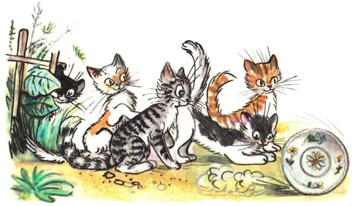
Тут Федорины коты
Расфуфырили хвосты,
Побежали во всю прыть.
Чтоб посуду воротить:
«Эй вы, глупые тарелки,
Что вы скачете, как белки?
Вам ли бегать за воротами
С воробьями желторотыми?
Вы в канаву упадёте,
Вы утонете в болоте.
Не ходите, погодите,
Воротитеся домой!»
Но тарелки вьются-вьются,
А Федоре не даются:
«Лучше в поле пропадём,
А к Федоре не пойдём!»

Slide 7
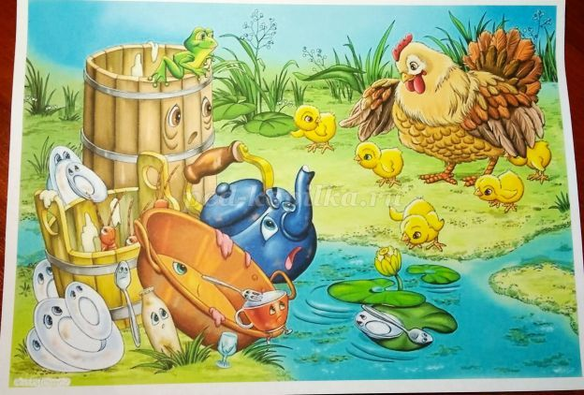
Мимо курица бежала
И посуду увидала:
«Куд-куда! Куд-куда!
Вы откуда и куда?!»
И ответила посуда:
«Было нам у бабы худо,
Не любила нас она,
Била, била нас она,
Запылила, закоптила,
Загубила нас она!»
«Ко-ко-ко! Ко-ко-ко!
Жить вам было нелегко!»

Slide 8
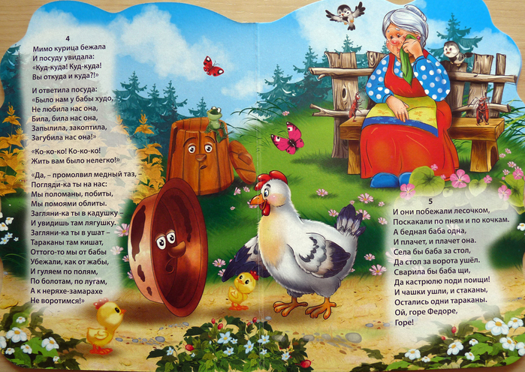
«Да, — промолвил медный таз, —Погляди-ка ты на нас:
Мы поломаны, побиты,
Мы помоями облиты.
Загляни-ка ты в кадушку —
И увидишь там лягушку.
Загляни-ка ты в ушат —
Тараканы там кишат,
Оттого-то мы от бабы
Убежали, как от жабы,
И гуляем по полям,
По болотам, по лугам,
А к неряхе-замарахе
Не воротимся!»

Slide 9
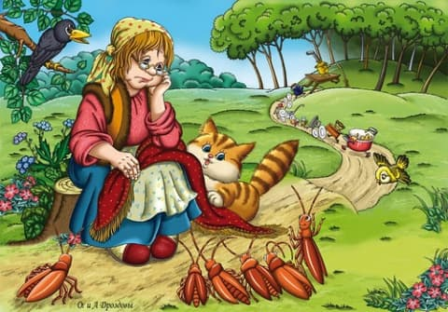
И они побежали лесочком,
Поскакали по пням и по кочкам.
А бедная баба одна,
И плачет, и плачет она.
Села бы баба за стол,
Да стол за ворота ушёл.
Сварила бы баба щи,
Да кастрюлю поди поищи!
И чашки ушли, и стаканы,
Остались одни тараканы.
Ой, горе Федоре,
Горе!

Slide 10
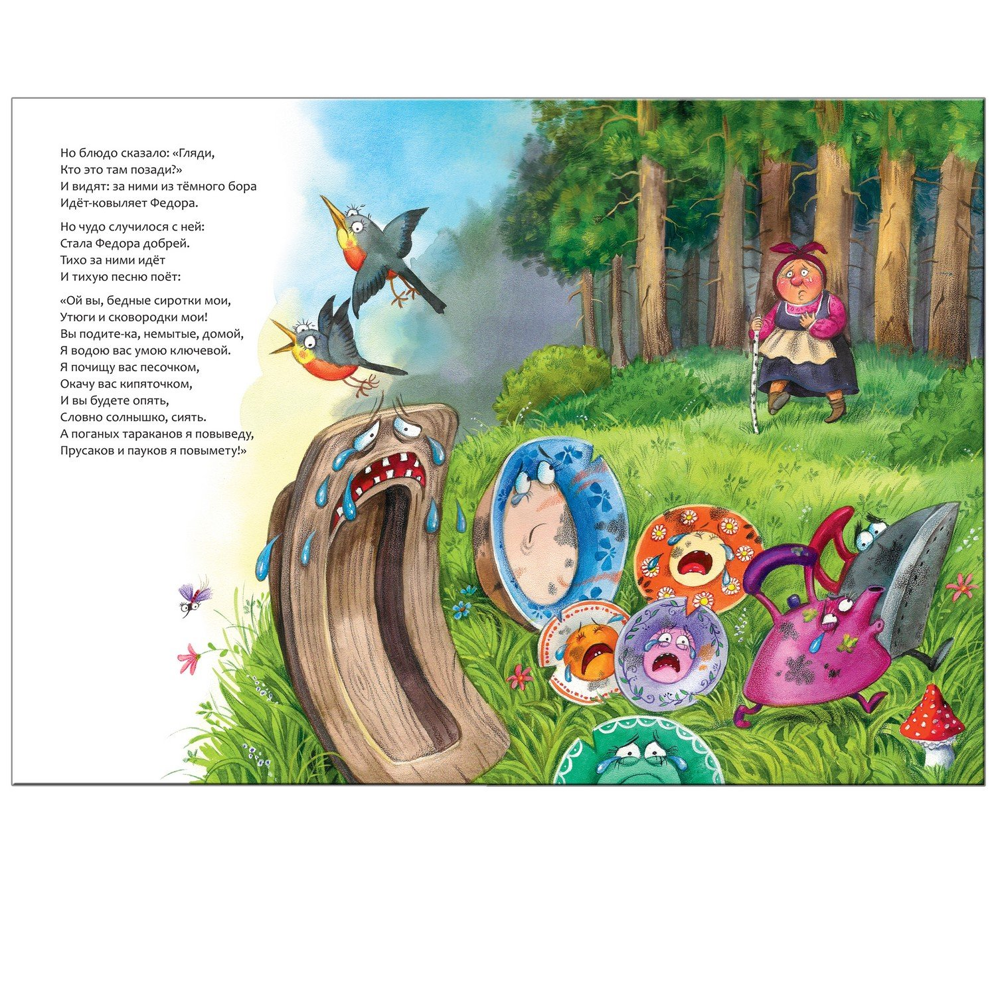
А посуда вперёд и вперёд
По полям, по болотам идёт.
И чайник шепнул утюгу:
«Я дальше идти не могу».
И заплакали блюдца:
«Не лучше ль вернуться?»
И зарыдало корыто:
«Увы, я разбито, разбито!»
Но блюдо сказало: «Гляди,
Кто это там позади?»

Slide 11
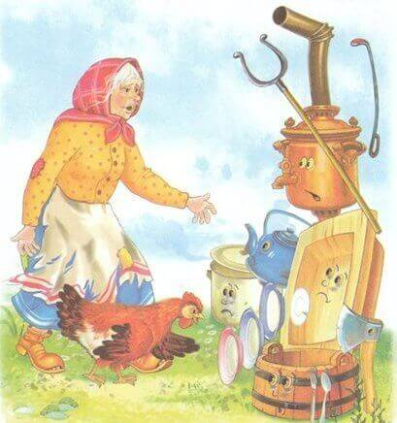
И видят за ними из темного бора идет-ковыляет Федора
Но чудо случилося с ней:
Стала Федора добрей.
Тихо за ними идёт
И тихую песню поёт:
«Ой вы, бедные сиротки мои,
Утюги и сковородки мои!
Вы подите-ка, немытые, домой,
Я водою вас умою ключевой.
Я почищу вас песочком,
Окачу вас кипяточком,
И вы будете опять,
Словно солнышко, сиять,
А поганых тараканов я повыведу,
Прусаков и пауков я повымету!»

Slide 12
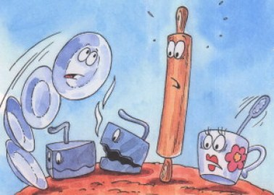
И сказала скалка:
«Мне Федору жалко».
И сказала чашка:
«Ах, она бедняжка!»
И сказали блюдца:
«Надо бы вернуться!»
И сказали утюги:
«Мы Федоре не враги!»

Slide 13
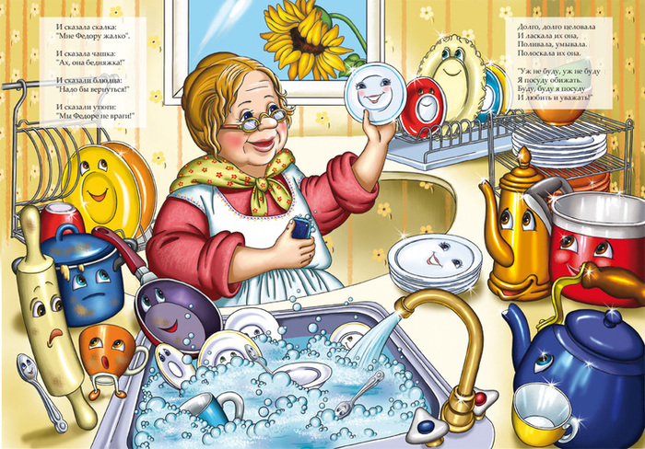
Долго, долго целовала
И ласкала их она,
Поливала, умывала.
Полоскала их она.
«Уж не буду, уж не буду
Я посуду обижать.
Буду, буду я посуду
И любить и уважать!»
Засмеялися кастрюли,
Самовару подмигнули:
«Ну, Федора, так и быть,
Рады мы тебя простить!»
Полетели,
Зазвенели
Да к Федоре прямо в печь!
Стали жарить, стали печь, —
Будут, будут у Федоры и блины и пироги!

Slide 14
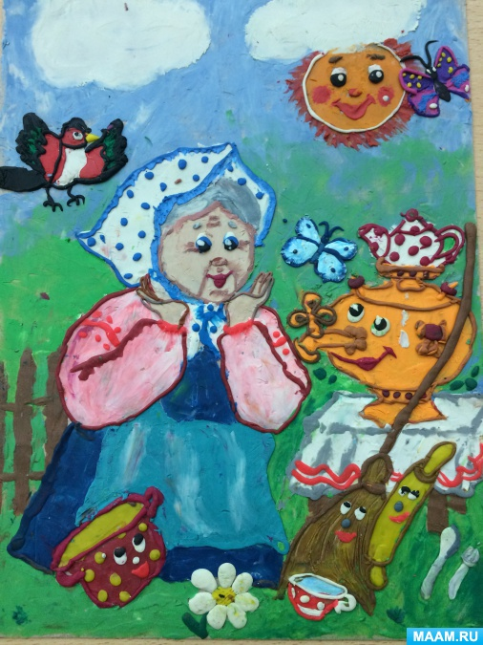
А метла-то, а метла — весела —
Заплясала, заиграла, замела,
Ни пылинки у Федоры неоставила.
И обрадовались блюдца:
Дзынь-ля-ля! Дзынь-ля-ля!
И танцуют и смеются —
Дзынь-ля-ля! Дзынь-ля-ля!
А на белой табуреточке
Да на вышитой салфеточке
Самовар стоит,
Словно жар горит,
И пыхтит, и на бабу поглядывает:
«Я Федорушку прощаю,
Сладким чаем угощаю.
Кушай, кушай, Федора Егоровна!»

